Slide 1
MILOSTIVÉ LÉTO

Slide 2
Milostivé léto „zima“(část 2. čl. IV bod 25. 286/2021 Sb.)
Exekutor exekuci zastaví, pokud
  v období od 28.10.2021 do 28.1.2022
  na pohledávce vymáhané soukromým exekutorem
  vůči veřejnoprávnímu subjektu (ČR, ČT, ČRo, zdravotní pojišťovny, obec, dopravní podnik….)
  povinný zaplatí jistinu + 750,- Kč (+DPH exekutora, pokud plátcem)
Pozn.: povinný musí dát vědět, že využívá institutu milostivého léta.
Pozor
nevztahuje se na exekuce vedené přímo státem (nikoli soukromým exekutorem) – např. daně atd.
lze využít jen v tomto období – nutno aktivně zjistit, zda takové klienty mám a uplatnit jen v tomto daném období
nevztahuje se na: sankce pro úmyslný trestný čin, výživné, náhradní výživné, škoda na zdraví atd.… (viz bod 25 odst. 8)

Slide 3
Subjekty - oprávnění
a) Česká republika,
b) územní samosprávný celek (obce, kraje), včetně městské části nebo městského obvodu územně členěného statutárního města nebo městské části hlavního města Prahy,
c) státní příspěvková organizace, (Ředitelství silnic a dálnic, Národní technická knihovna, Bytová správa MV...)
d) státní fond, (Státní fond ŽP ČR, Státní fond rozvoje bydlení…)
e) veřejná výzkumná instituce nebo veřejná vysoká škola, (Fyzikální ústav AV, Knihovna AK…)
f) dobrovolný svazek obcí,
g) regionální rada regionu soudržnosti,
h) příspěvková organizace územního samosprávného celku, (Městská nemocnice Ostrava, Domovy seniorů zřízené městem, Dům dětí a mládeže, státní MŠ, ZŠ, SŠ, atd.)
i) ústav založený státem nebo územním samosprávným celkem,
j) obecně prospěšná společnost založená státem nebo územním samosprávným celkem, (Azylový dům Kladno
k) státní podnik nebo národní podnik, (Česká pošta, Povodí Vltavy….)
l) zdravotní pojišťovna,
m) Český rozhlas nebo Česká televize, nebo
n) právnická osoba, v níž má stát nebo územní samosprávný celek sám nebo s jinými územními samosprávnými celky většinovou majetkovou účast, a to i prostřednictvím jiné právnické osoby (dále jen „veřejnoprávní oprávnění“) (Dopravní podniky měst, ČEZ…)

Slide 4
Nejčastější příklady dluhů
Dopravní podnik
Jistina: 1.000
Exekuce: 20.000
Nájemné u obce
Jistina: 8.000
Exekuce: 240.000
VZP – Pozor!
Dlužné pojistné: 0 Kč
Exekuce: 200.000 Kč

Slide 5
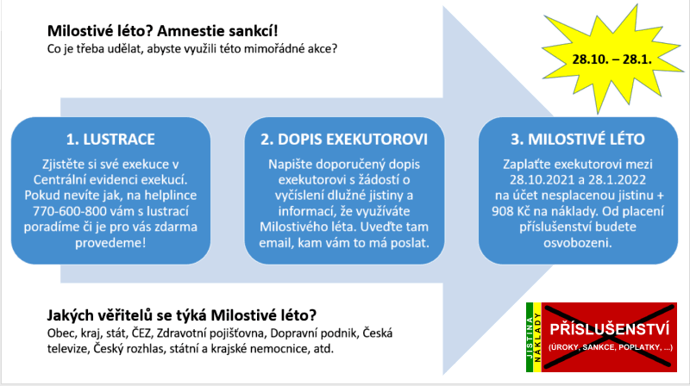

Slide 6
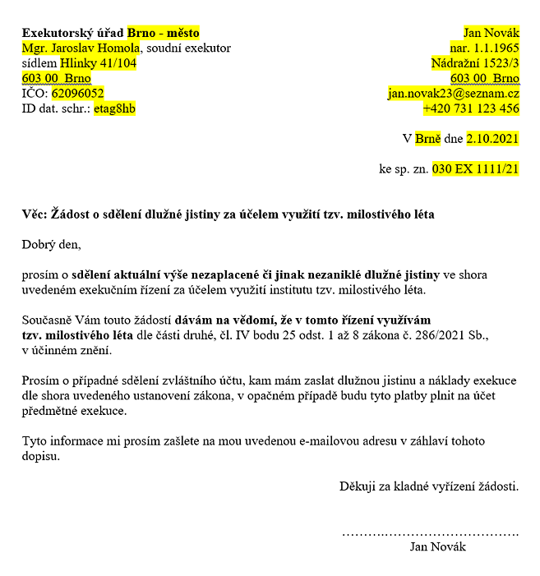

Slide 7
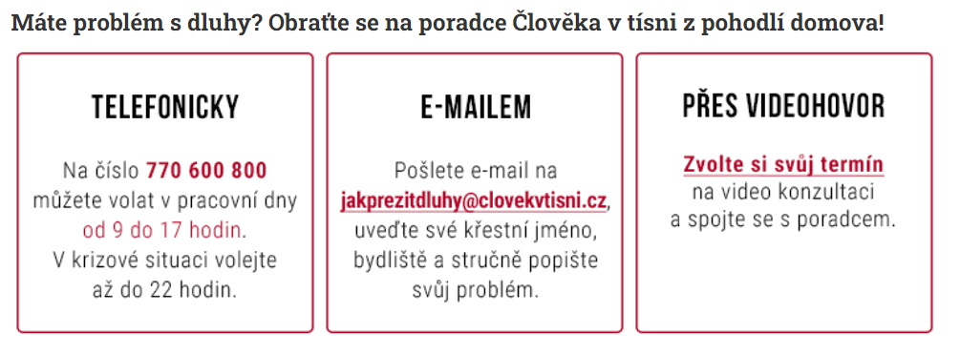
Jak můžeme pomoci? - www.jakprezitdluhy.cz

Slide 8
Diskuse

